Slide 1
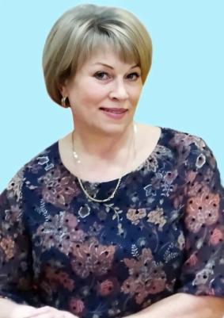
муниципальный этап Всероссийского профессионального конкурса
«Воспитатель года России – 2025»
Филкова Валентина Анатольевна
Моя педагогическая находка
инструктор по физической культуре
детского сада «Калейдоскоп» г. Данилова

Slide 2
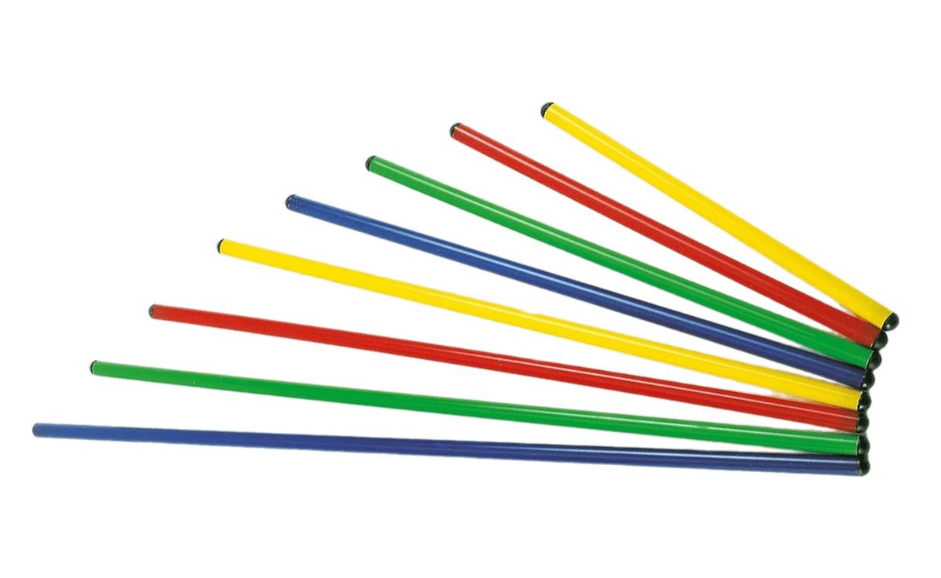
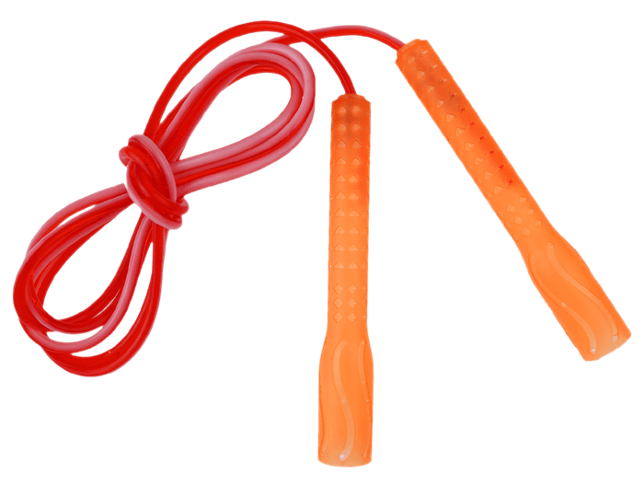
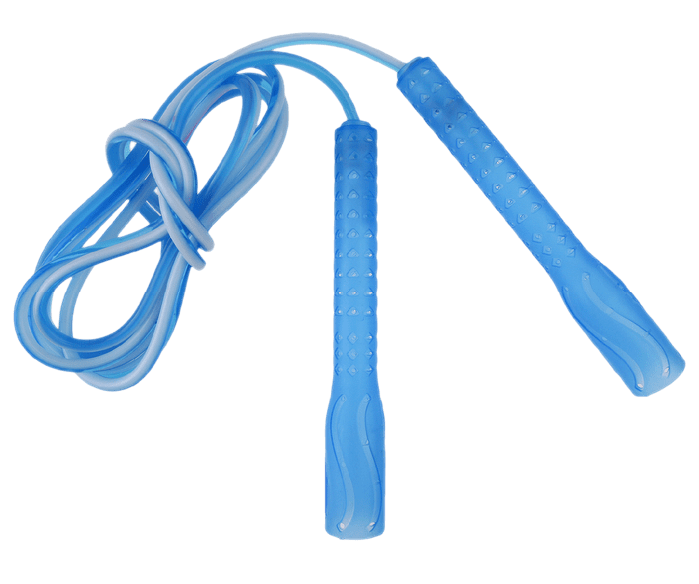
2

Slide 3
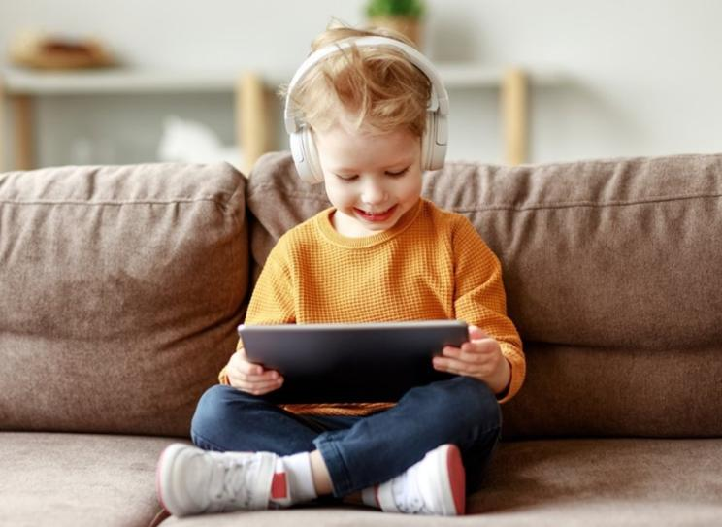
3

Slide 4

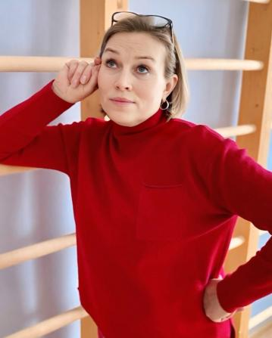
4

Slide 5
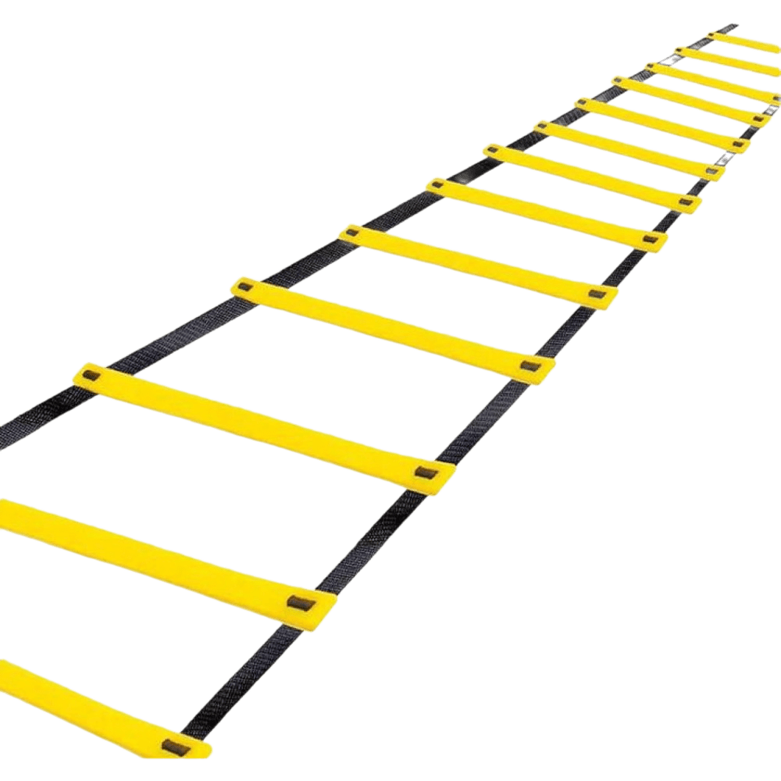
Координационная (скоростная) лестница отличный тренажер для:
повышения скорости и ловкости передвижения ног
координации движения
баланса
ритмичности
5

Slide 6
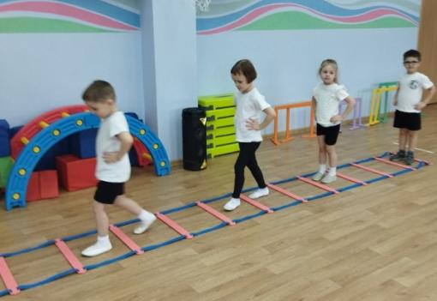
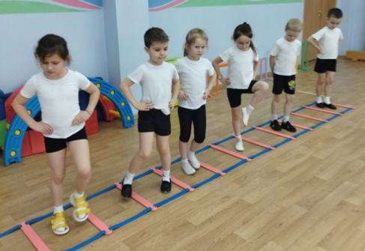
Ходьба прямым и приставным шагом
6

Slide 7
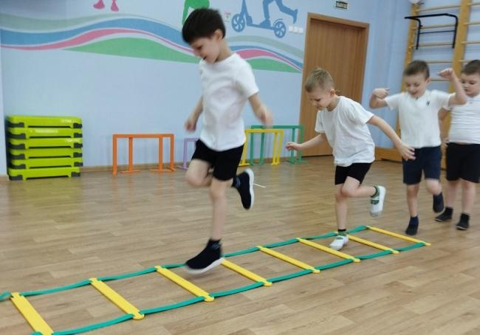
Бег
7

Slide 8
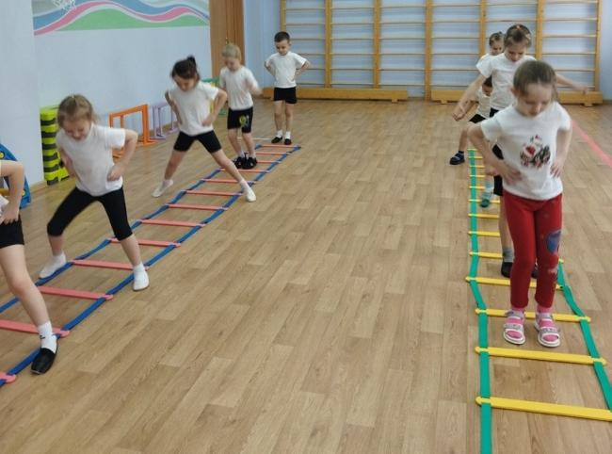
Прыжки
8

Slide 9
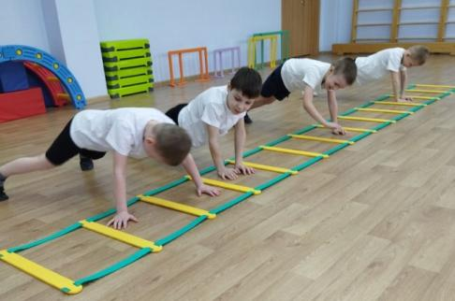
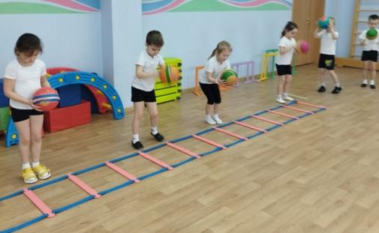
9

Slide 10
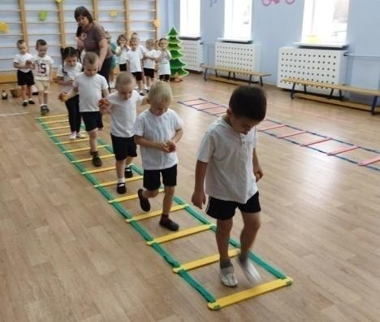
Упражнения с речевым сопровождением
10

Slide 11
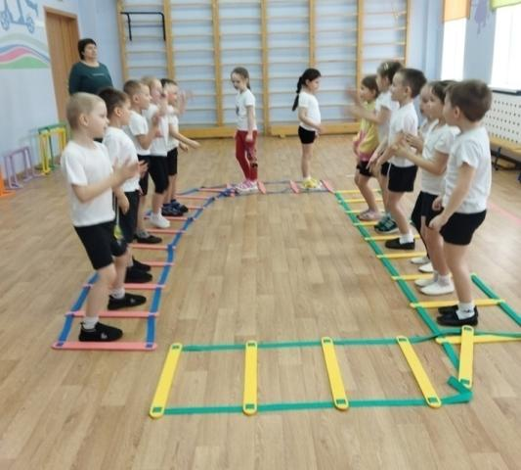
Упражнения с музыкальным сопровождением
11

Slide 12
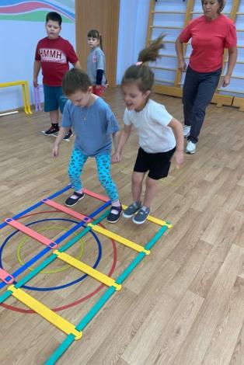
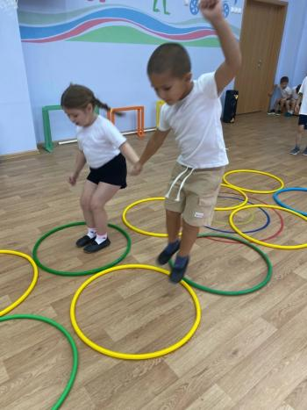
Задания в парах
12

Slide 13
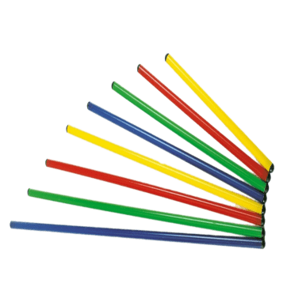
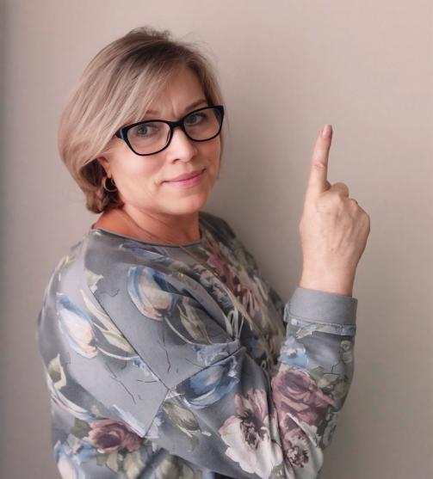
13

Slide 14
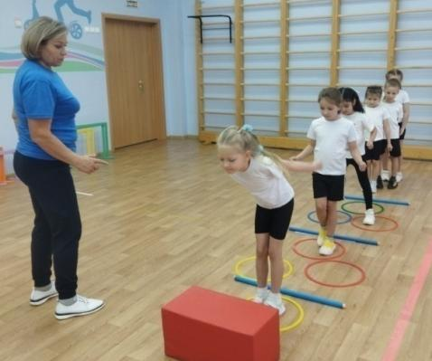
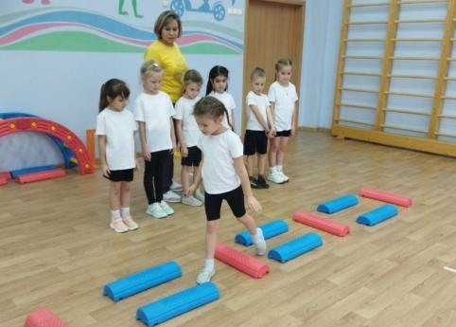
14

Slide 15
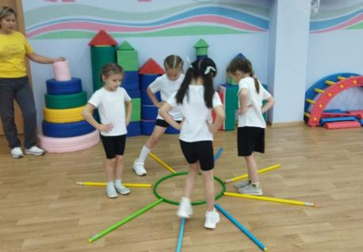
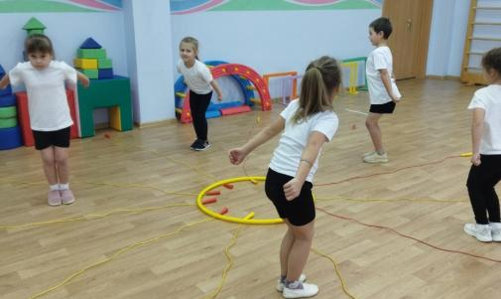
15

Slide 16
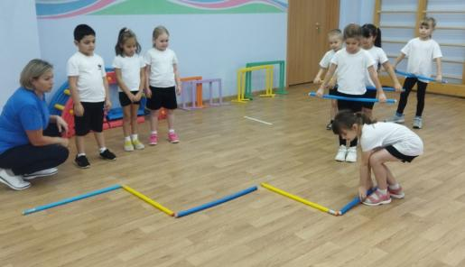
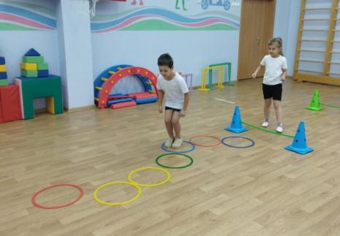
16

Slide 17
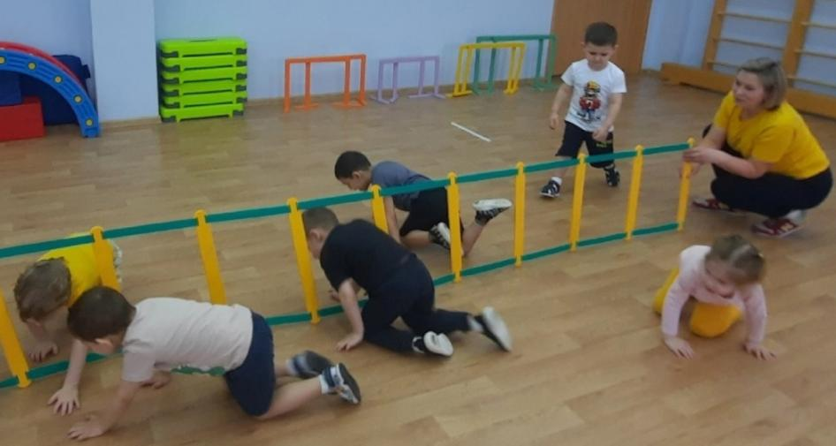
17

Slide 18
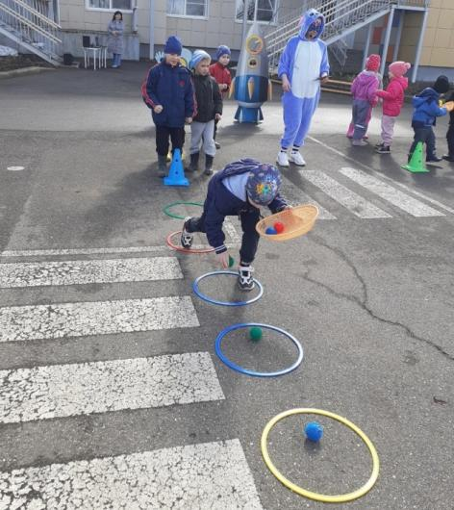
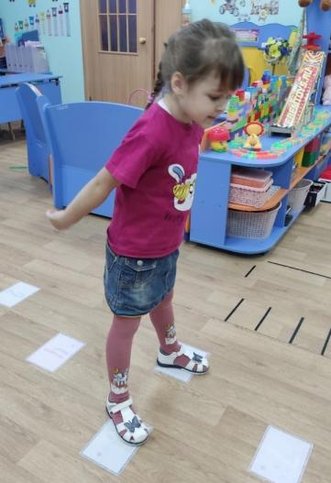
18

Slide 19
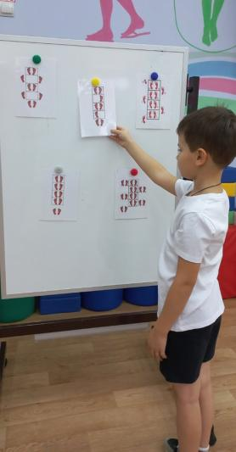
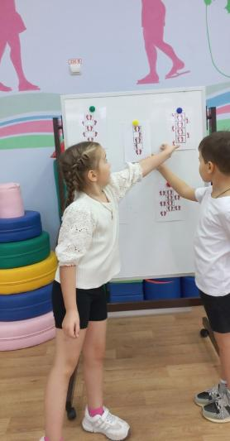
19

Slide 20
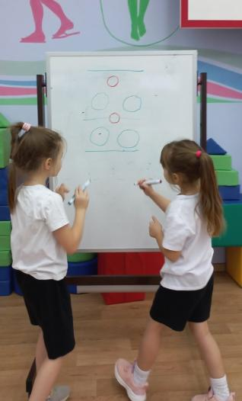
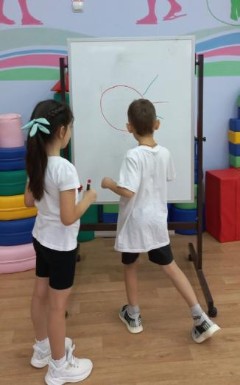
20

Slide 21
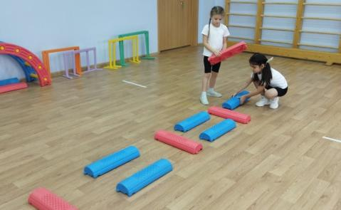
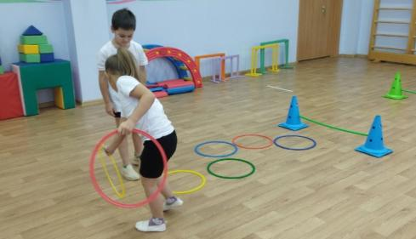
21

Slide 22
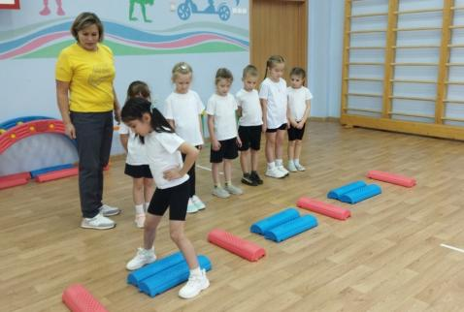
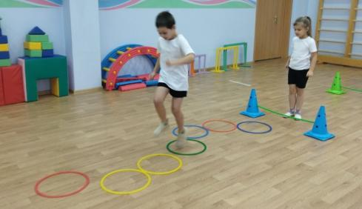
22

Slide 23
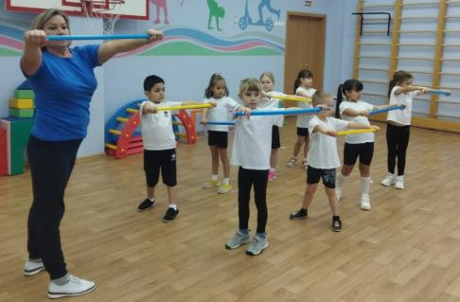
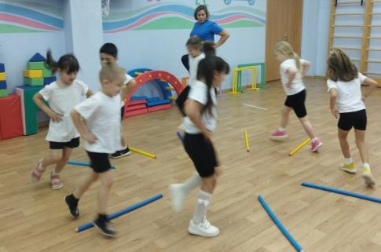
Утренняя гимнастика
23

Slide 24
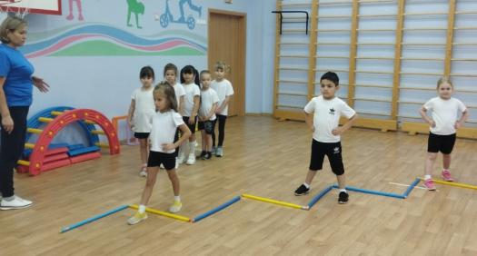
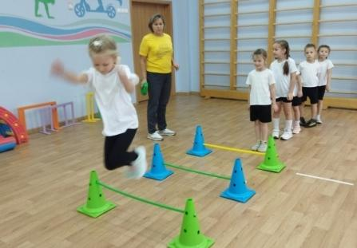
Занятия
24

Slide 25
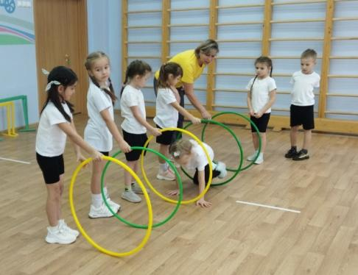
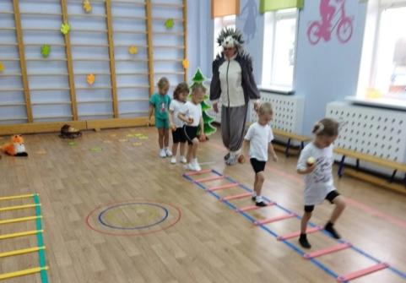
25

Slide 26
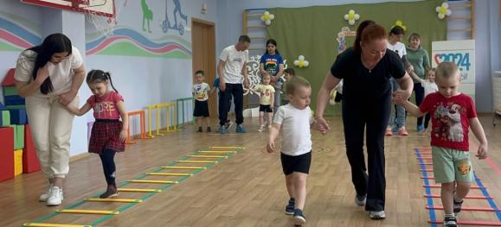
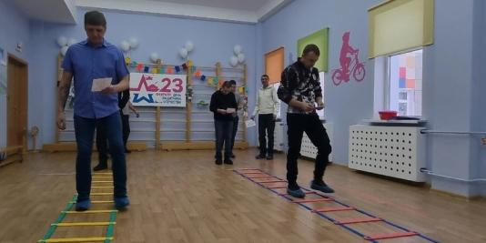
26

Slide 27
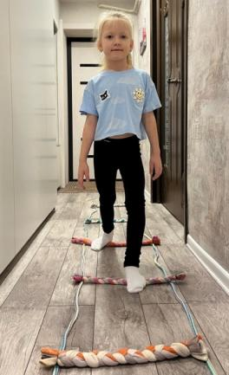
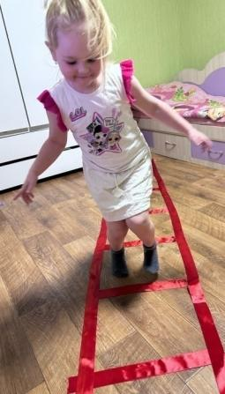
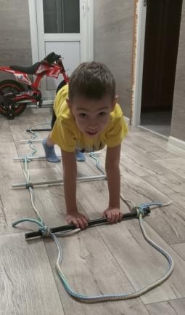
27

Slide 28
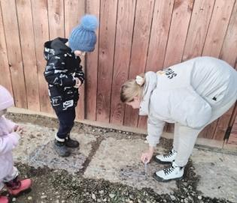
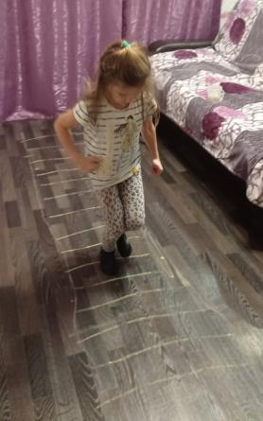
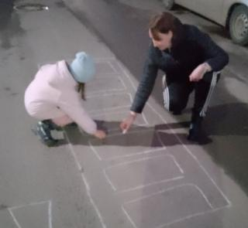
28

Slide 29

29

Slide 30

Спортивные праздники
30

Slide 31

Соревнования
31

Slide 32

Играем в футбол
32

Slide 33


Лыжный забег «Первый старт»
33

Slide 34
Результативность физического развития
у детей дошкольного возраста
(диагностика по Пензулаевой Л.И.)
34

Slide 35

Готов к труду и обороне
35

Slide 36

муниципальный этап Всероссийского профессионального конкурса
«Воспитатель года России – 2025»
Филкова Валентина Анатольевна
Моя педагогическая находка
«Лесенки - чудесенки»
инструктор по физической культуре
детского сада «Калейдоскоп» г. Данилова
36

Slide 37


муниципальное бюджетное дошкольное образовательное учреждение детский сад «Калейдоскоп» г. Данилова Ярославской области
Мой сайт
E-mail: kalejdoskop.danono@mail.ru
Телефон: 8 (48538) 5-15-02
Заведующий: Цветкова Татьяна Вячеславовна
37

